Slide 1



Piratage informatique
Les risques encourus par le pirate et l’entreprise

Slide 2
Les risques encourus par les pirates:
 | Amende | Peine de prison
Copie ou vol de documents | 5 000 € | 1 an
Suppression ou modification des données | 30 000 € | 2 ans
Logiciel interceptant des correspondances | 45 000 € | 1 an
Suppression ou modification des données | 45 000 € | 3 ans
Divulgation des données personnelles | 300 000 € | 5 ans
Sanction légal :

Slide 3
Peines complémentaires
L’interdiction des droits civiques, civils et de famille. Il peut s’agir d’une interdiction de vote ou d’un témoigne juridique,
L’interdiction d’exercer une fonction publique ou l’activité professionnelle à l’occasion de laquelle l’infraction a été commise.
La confiscation du matériel informatique, l’interdiction d’émission de chèques et la fermeture d’une entreprise, si elle est incriminée.

Slide 4
Objectif recherché :
Financier
Espionnages
Cyberguerre (espionnages sabotages)

Slide 5
Les risques encourus par les entreprises:
Piratage | Intrusion dans un système / appareil / site web
Logiciel malveillant | Usurpation d’identité, destruction d’informations
Ransomware | Vol de données contre rançon
Phishing (hameçonnage) | Vol d’informations (sensibles / bancaires…)
Infection suite à un phishing | L’ordinateur infecté devient un botnet
Logiciel espion | Vol de données, utilisation de votre système
Virus | Prise de contrôle d’un appareil, destruction de données
Attaque DDoS | Déni de service d’un site web
Principales attaques entreprises

Slide 6
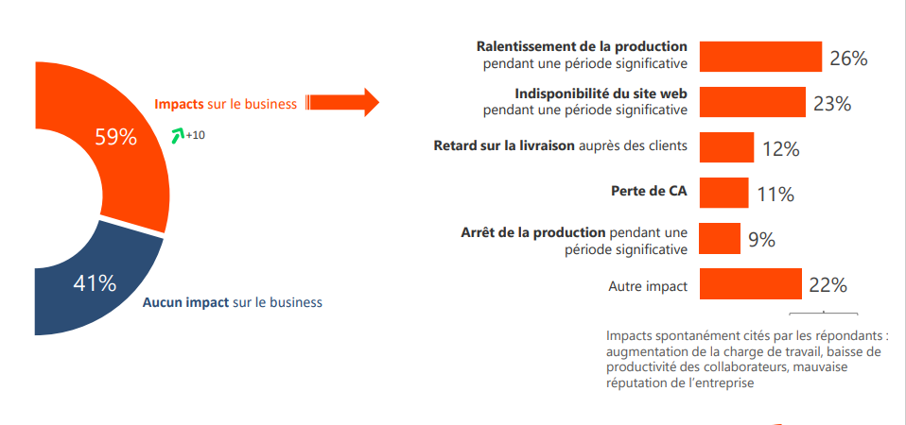
Impact pour les entreprises

Slide 7

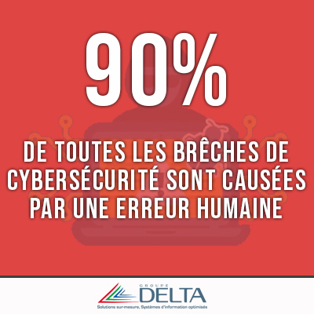
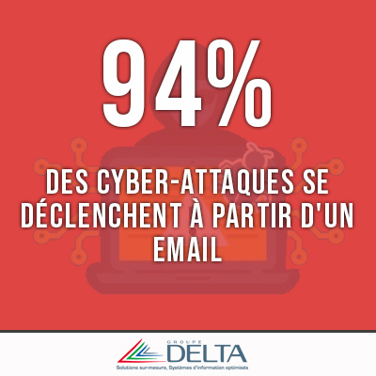
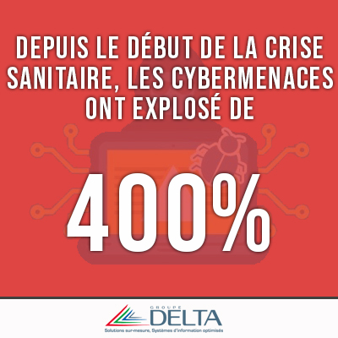
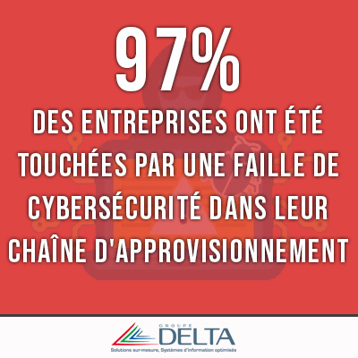
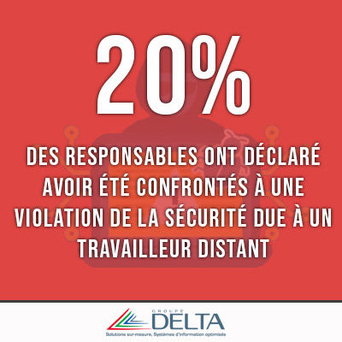
Les chiffres
Notes:
400 En cause, des entreprises et institutions largement en retard en matière de sécurité informatique face à des cybercriminels très compétents et organisés.
Le recours plus fréquent au télétravail a également eu un impact significatif sur le nombre de cyberattaques. Hors du réseau protégé de l’entreprise, les activités des collaborateurs sont plus exposées aux risques.
90 Si la sensibilisation des employés aux risques de cyberattaques progresse, elle est bien insuffisante pour enrayer le problème.
Au-delà des formations en cybersécurité, le renforcement de la sécurité des terminaux utilisateurs demeure une priorité pour les organisations.
94 Et plus de 80 % des événements de cybersécurité impliquent des attaques de phishing (« hameçonnage »)5.
Cette technique frauduleuse consiste à tromper un internaute (généralement via l’usurpation d’identité d’une personne ou d’un site web de confiance) pour l’inciter à communiquer des données personnelles (comptes d’accès, mots de passe, identifiants bancaires…).
Google a découvert plus de 2.1 millions de sites de phishing en janvier 20215.
20 On reccommande l'utilisation d'un VPN pour acceder au reseaux de l'entreprise

Slide 8
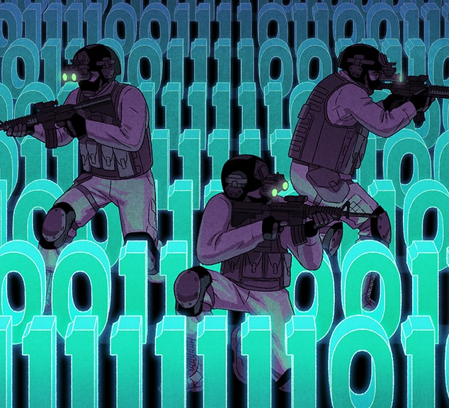
Exemple
Cyberattaque UKRAINE RUSSIE : Piratage a des fin politiques
Notes:
RUSSE : Attaque des sites gouvernements ukrainien . Les sites web des ministères de l’Éducation, des Affaires étrangères, du Sport, de l’Énergie, de l’Environnement ou encore le trésor public ont été ciblés.
En 2015 et 2016, des cyberattaques vraisemblablement menées par la Russie ont coupé l’électricité dans plusieurs zones de l’Ukraine. Le malware NotPetya a aussi été déployé en 2017 sur un logiciel de comptabilité ukrainien, avant de se propager à l’internationale en affectant des multinationales.
UKRAINE
Tentative de bloquage du reseau feroviaire bielorusse afin d’empêcher le déploiement de troupes militaire

Slide 9
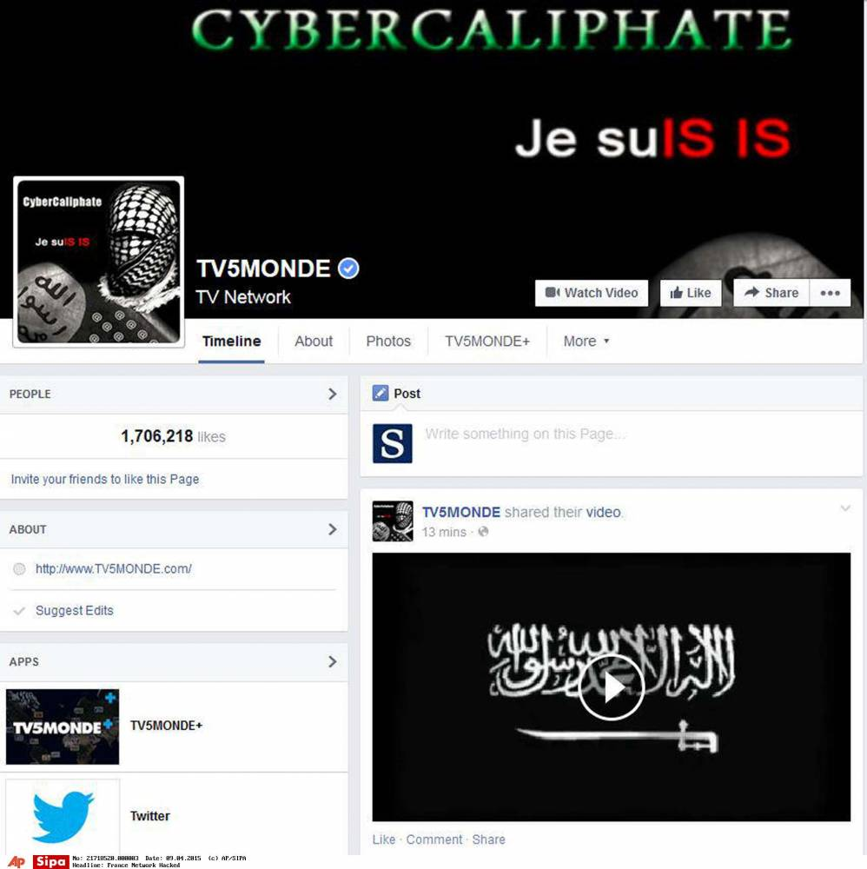
Attaque TV5 (France)
Attaque a des fin de propagande
Notes:
La chaine a subis une attaque entre le 8 et 9 avril 2015 resultant a un arret de la diffusion et des Au total, cette opération de destruction a coûté à TV5 plus de 5 millions d'euros pour la première année suivie de 3 millions d'euros l'année suivante pour investir dans de nouveaux systèmes de protection29.
À la suite de cette attaque, TV5 Monde prévoit d'investir au moins 10 millions d'euros dans sa cybersécurité dans les années qui suivent30. message de propagande en faveur de l’etat islamique sur les réseaux sociaux

Slide 10
Piratage financier : LE RANDSOMWARE (Rançongiciel ) Logiciels malveillants qui bloquent l'accès à l'ordinateur ou à des fichiers en les chiffrant et qui réclament à la victime le paiement d'une rançon
Espionnage industrielle : Cible les ordinateurs les mails afin de récupérer des données de l’entreprise visée
Cyberguerre : Attaque d’un pays par l’ informatique afin de récupérer des information ou bloquer l’économie ou le fonctionnement du pays cible
Piratage de grande ampleur : Attaquer un nombre maximal de machines afin de rendre hors service tout un service, entreprise …
Notes:
Randsomware renault interrompre la production dans de nombreuses usines pour isoler les ordinateurs et les serveurs infectés, et « nettoyer » ce qui devait l'être
Espionnages industrielles : AIRBUS soupcon sur la chine groupe APT10 lie au renseignements de pekin recherches des info sur les moteurs les systèmes electroniques
Cyberguerre : Attaque de l’hôpital de DAX au RANDSOMWARE qui a choisi de payer la rancon en vue des vie humaine en danger .
Piratage de grande ampleur : la ville de liège a vue ses service a l’arret 'état civil, l'urbanisme et les mairies de quartier sont totalement à l'arrêt

Slide 11
Protection
Chiffrement
Pare feu
Authentication à deux facteurs
Former les utilisateurs
Notes:
Chiffrement : dissimuler des informations, des données sensibles ou des données personnelles aux personnes qui ne sont pas habilitées à les voir. Il permet de rendre les informations totalement incompréhensibles afin d’en garder leur confidentialité. Le chiffrement est un processus réversible qui ne fait que masquer les données. Il est donc toujours possible de retrouver leur valeur initiale grâce à une clé. Cette clé, qui est un algorithme de déchiffrement, va permettre de verrouiller et déverrouiller le chiffrage des informations.
Pare feu
Érigé entre un ordinateur et sa connexion à un réseau externe ou sur le Web, un pare-feu décide quel trafic réseau est autorisé à traverser et quel trafic est jugé dangereux. Sa fonction principale est de filtrer le bon du mauvais, les éléments fiables des éléments non sécurisés.
Authentification à deux facteurs Comme son nom l'indique, l'A2F est une méthode qui va ajouter une couche de protection à votre compte. En plus du traditionnel couple nom d'utilisateur et mot de passe, s'additionne la réception d'un code unique que - logiquement - vous êtes le seul à pouvoir détenir.
Former les utilisateurs
En effet l'erreur humaine reste parmis les principales portes d'entrée dans l'entreprise

Slide 12
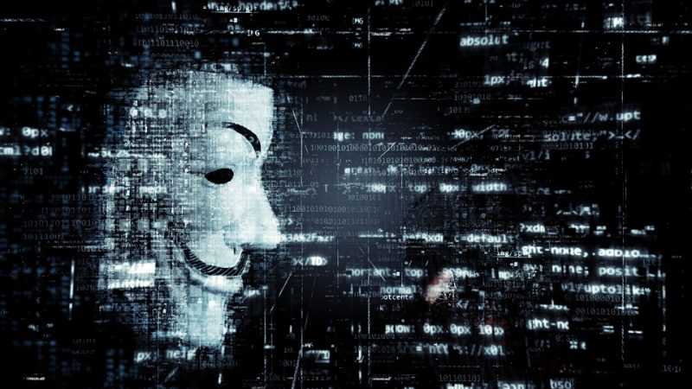
FIN
Notes:
Conclusion anonymous a developper
"Nous sommes vos frères et vos soeurs, vos parents et vos enfants, vos chefs et vos employés. Anonymous est partout et nulle part en même temps. Notre force tient à notre nombre"

